Slide 1
MCT 8 A. Настрій
© Moritz & Woodward, 4|25

Slide 2
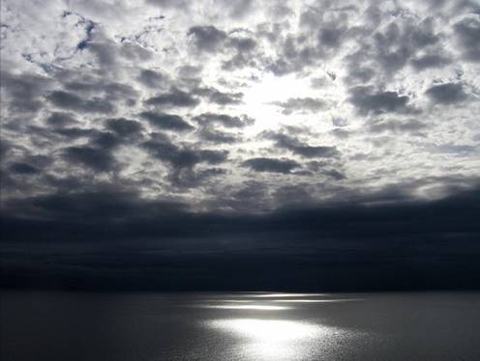
Які симптоми депресії?
???

Slide 3
Які симптоми депресії?
Сум, пригніченість
Відсутність мотивації
Низьке почуття самоцінності, страх відторгнення
Страхи (зокрема, страх майбутнього)
Розлади сну, біль
Зниження працездатності (проблеми з концентрацією уваги, погіршення пам'яті)
...

Slide 4
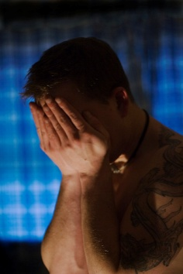
Це вроджене ...
... чи набуте?
Чи можемо ми «скинути свою шкіру», чи це
неможливо змінити, незалежно від того, чи ми радіємо, чи сумуємо?

Slide 5
Це вроджене ...
... чи набуте?
Чи можемо ми «скинути свою шкіру», чи це
неможливо змінити, незалежно від того, чи ми радіємо, чи сумуємо?
Додаток: схильність до депресивних думок та низького почуття самоцінності частково може існувати

Slide 6
Це вроджене ...
... чи набуте?
Чи можемо ми «скинути свою шкіру», чи це
неможливо змінити, незалежно від того, чи ми радіємо, чи сумуємо?
Додаток: схильність до депресивних думок та низького почуття самоцінності частково може існувати
Оточення: суворе або позбавлене любові виховання, а також негативні життєві події можуть сформувати негативний образ себе

Slide 7
Це вроджене ...
... чи набуте?
Чи можемо ми «скинути свою шкіру», чи це
неможливо змінити, незалежно від того, чи ми радіємо, чи сумуємо?
Додаток: схильність до депресивних думок та низького почуття самоцінності частково може існувати
Оточення: суворе або позбавлене любові виховання, а також негативні життєві події можуть сформувати негативний образ себе
АЛЕ: депресивні структури мислення можна змінити. Депресія — не вирок!

Slide 8
Що це все означає?
Багато людей, які страждають на психічні захворювання, схильні до когнітивних викривлень, які сприяють розвитку депресії.
Ці когнітивні викривлення можна виправити за допомогою послідовної практики.

Slide 9


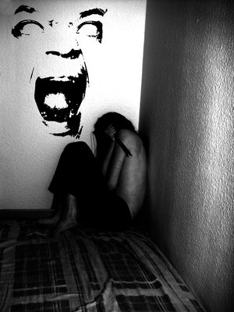
Психоз і депресія
Вплив психозу на відчуття самоцінності й настрій
Негативний вплив психозу на настрій | Короткостроковий позитивний вплив психозу на настрій
??? | ???
??? | ???
??? | ???

Slide 10
Психоз і депресія
Вплив психозу на відчуття самоцінності й настрій
Негативний вплив психозу на настрій | Короткостроковий позитивний вплив психозу на настрій
Під час психозу: сприйняття загрози | ???
Під час психозу: голоси, які вас ображають | ???
Після психозу: сором, іноді здається, що ви стоїте посеред купи уламків | ???

Slide 11
Психоз і депресія
Вплив психозу на відчуття самоцінності й настрій
Негативний вплив психозу на настрій | Короткостроковий позитивний вплив психозу на настрій
Під час психозу: сприйняття загрози | Під час психозу: удар, напруженість, «нарешті щось відбувається»
Під час психозу: голоси, які вас ображають | Під час психозу: голоси, які лестять та підтверджують судження
Після психозу: сором, іноді здається, що ви стоїте посеред купи уламків | Під час (мегало)манії: відчуття сили, таланту, важливості (сильні вороги) та призначення

Slide 12
Психоз і депресія
Вплив психозу на відчуття самоцінності й настрій
Короткострокові позитивні наслідки психозу на відчуття самоцінності зазвичай часто супроводжуються часто довгостроковими негативними наслідками.
Приклади:
Борги: якщо потерпілий вірив, наприклад, що він багатий або відомий
Самотність: якщо друзі відвернулися
Місце роботи: якщо існує ризик втрати роботи через неналежну поведінку
Припинення прийому ліків, щоб пережити захопливий альтернативний світ, вкрай небезпечне, тим більше, що під час психозу часто переважає страх!

Slide 13

Чим відрізняється мислення
людей, які страждають на депресію і відсутність відчуття самоцінності?
Чим відрізняється мислення людей, які страждають на депресію і відсутність відчуття самоцінності?

Slide 14
1. Надмірне узагальнення
Яка оцінка буде більш позитивною/корисною?
(не просто замилювання очей)
Подія/сприйняття | Надмірне узагальнення Конструктивна поведінка
Ви неправильно використали іншомовне слово, ви не розумієте книгу. | «Я дурний(а)!» ???Інші люди теж роблять такі помилки!», «Чи цікава мені ця книга взагалі?»
Ви не склали іспит. | «Я нездара!» ????Наступного разу я підготуюся краще».
Під час розмови вас розкритикували. | «Гріш мені ціна!» ???«Чи має ця людина рацію», «Чи можу я почерпнути щось корисне з критики?»

Slide 15
1. Надмірне узагальнення
Яка оцінка буде більш позитивною/корисною?
(не просто замилювання очей)
Подія/сприйняття | Надмірне узагальнення Конструктивна поведінка
Ви неправильно використали іншомовне слово, ви не розумієте книгу. | «Я дурний(а)!» Інші люди теж роблять такі помилки!», «Чи цікава мені ця книга взагалі?»Інші люди теж роблять такі помилки!», «Чи цікава мені ця книга взагалі?»
Ви не склали іспит. | «Я нездара!» «Наступного разу я підготуюся краще».
Під час розмови вас розкритикували. | «Гріш мені ціна!» «Чи має ця людина рацію», «Чи можу я почерпнути щось корисне з критики?»

Slide 16
1. Надмірне узагальнення
Яка оцінка буде більш позитивною/корисною?
(не просто замилювання очей)
Подія/сприйняття | Надмірне узагальнення Конструктивна поведінка
Ви неправильно використали іншомовне слово, ви не розумієте книгу. | «Я дурний(а)!» «Інші люди теж роблять такі помилки!», «Чи цікава мені ця книга взагалі?»
Ви не склали іспит. | «Я нездара!» «Наступного разу я підготуюся краще».
Під час розмови вас розкритикували. | «Гріш мені ціна!» «Чи має ця людина рацію», «Чи можу я почерпнути щось корисне з критики?»
Дозвольте собі помилятися: всі роблять помилки. Якщо ви іноді плутаєтесь у словах, це не означає, що ви не вмієте висловлювати свої думки. Кожен може помилитися, і це не свідчить про неорганізованість.

Slide 17
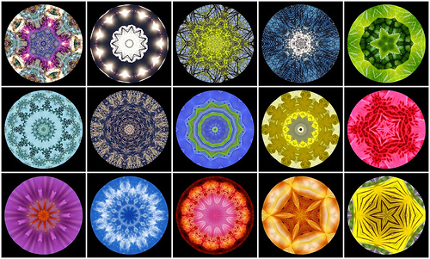
Натомість: не варто судити про все за одним недоліком!
Кожна людина складна, як мозаїка, що складається з багатьох деталей. У нас усіх є свої світлі та темні плями!
Крім того, існує безліч способів розглянути людські характеристики:
Що таке «привабливість»? Внутрішня чи зовнішня краса, ідеальне тіло?
Що таке «успіх»? Кар'єра, багато друзів, задоволення собою і
своїм життям?

Slide 18
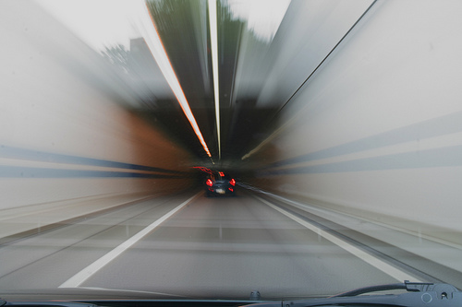
2. Обмежене сприйняття (Волосина в супі)
Яка оцінка буде більш позитивною/корисною?
Подія | Обмежена оцінка | Альтернативна оцінка
Ваш близький друг не прийшов на ваш день народження. | «Мене не люблять». | ????Вечірка була крутою, прийшли інші друзі, яким вона сподобалась
Люди стоять разом і сміються. Вони дивляться на мене. | «Вони сміються з мене!» | ????Люди просто випадково подивилися на мене або переплутали мене з кимось

Slide 19
2. Обмежене сприйняття (Волосина в супі)
Яка оцінка буде більш позитивною/корисною?
Подія | Обмежена оцінка | Альтернативна оцінка
Ваш близький друг не прийшов на ваш день народження. | «Мене не люблять». | Вечірка була крутою, прийшли інші друзі, яким вона сподобалась
Люди стоять разом і сміються. Вони дивляться на мене. | «Вони сміються з мене!» | ????Люди просто випадково подивилися на мене або переплутали мене з кимось

Slide 20
2. Обмежене сприйняття (Волосина в супі)
Яка оцінка буде більш позитивною/корисною?
Подія | Обмежена оцінка | Альтернативна оцінка
Ваш близький друг не прийшов на ваш день народження. | «Мене не люблять». | Вечірка була крутою, прийшли інші друзі, яким вона сподобалась
Люди стоять разом і сміються. Вони дивляться на мене. | «Вони сміються з мене!» | Люди просто випадково подивилися на мене або переплутали мене з кимось

Slide 21
2. Обмежене сприйняття (Волосина в супі)
Яка оцінка буде більш позитивною/корисною?
Подія | Обмежена оцінка | Альтернативна оцінка
Ваш близький друг не прийшов на ваш день народження. | «Мене не люблять». | Вечірка була крутою, прийшли інші друзі, яким вона сподобалась
Люди стоять разом і сміються. Вони дивляться на мене. | «Вони сміються з мене!» | Люди просто випадково подивилися на мене або переплутали мене з кимось
«Читання думок»: не переоцінюйте поведінку інших людей! Для однієї ситуації може існувати багато пояснень!

Slide 22
3. Судження про інших по собі
Існує різниця між тим, як я себе бачу, та як мене бачать інші!
  Якщо я вважаю себе нікчемою, потворою тощо, інші не обов'язково вважають так само.
  Зазвичай є різні думки/погляди/смаки! Не всі розуміють, що я пов'язую з мудрістю, привабливістю.

Slide 23


4. Знецінення позитивного досвіду та прийняття негативного!
Яка оцінка буде більш позитивною/корисною?
Подія | Депресивна оцінка Адекватна оцінка
Вас похвалили! | «Мені просто лестять, це не правда», «Так думає тільки ця людина». ???«Приємно, що хтось визнає моє досягнення!»
Вас розкритикували! | «Інші бачать мене наскрізь. Гріш мені ціна …» ???«Можливо, людина просто не в гуморі». «Чи можу я почерпнути щось корисне з критики?»

Slide 24
4. Знецінення позитивного досвіду та прийняття негативного!
Яка оцінка буде більш позитивною/корисною?
Подія | Депресивна оцінка Адекватна оцінка
Вас похвалили! | «Мені просто лестять, це не правда», «Так думає тільки ця людина». «Приємно, що хтось визнає моє досягнення!»
Вас розкритикували! | «Інші бачать мене наскрізь. Гріш мені ціна …» ???«Можливо, людина просто не в гуморі». «Чи можу я почерпнути щось корисне з критики?»

Slide 25
4. Знецінення позитивного досвіду та прийняття негативного!
Яка оцінка буде більш позитивною/корисною?
Подія | Депресивна оцінка Адекватна оцінка
Вас похвалили! | «Мені просто лестять, це не правда», «Так думає тільки ця людина». «Приємно, що хтось визнає моє досягнення!»
Вас розкритикували! | «Інші бачать мене наскрізь. Гріш мені ціна …» «Можливо, людина просто не в гуморі», «Чи можу я почерпнути щось корисне з критики?»

Slide 26

5. Чорно-біле мислення / катастрофізація / мислення «все або нічого».
Яка оцінка буде більш позитивною/корисною?
Подія | Депресивна оцінка Адекватна оцінка
Ви виявляєте пляму на своїй шкірі. | «У мене рак, я помру». ???

Slide 27
5. Чорно-біле мислення / катастрофізація / мислення «все або нічого»
Яка оцінка буде більш позитивною/корисною?
Подія | Депресивна оцінка Адекватна оцінка
Ви виявляєте пляму на своїй шкірі. | «У мене рак, я помру». Запитайте інших або лікаря, перш ніж лякатись

Slide 28
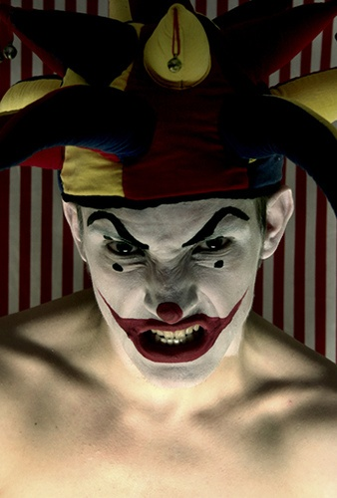
6. Відкидання негативних думок
Яка оцінка буде більш позитивною/корисною?
Подія | Проблемна оцінка Альтернативна поведінка
У вас раз за разом виникають негативні думки (напр., самоосуд, як-от «Ти нікчема», «Невдаха», «Дурень/дурепа»). | «Я не дозволяю собі мати такі негативні думки» … але мені це не вдається (→ див. наступну вправу). ???

Slide 29
6. Відкидання негативних думок
Яка оцінка буде більш позитивною/корисною?
Подія | Проблемна оцінка Альтернативна поведінка
У вас раз за разом виникають негативні думки (напр., самоосуд, як-от «Ти нікчема», «Невдаха», «Дурень/дурепа»). | «Я не дозволяю собі мати такі негативні думки» … але мені це не вдається (→ див. наступну вправу). Запитайте себе, чи виправдані ці думки? Що свідчить проти цих думок? Відволікайте себе приємними заняттями!

Slide 30
6. Вправа на відкидання негативних думок
Активно відкидати неприємні думки неможливо.
Ефект посилюється, коли ви намагаєтеся активно відкидати неприємні думки.
Спробуйте!
Протягом наступної хвилини не думайте про слона!

Slide 31
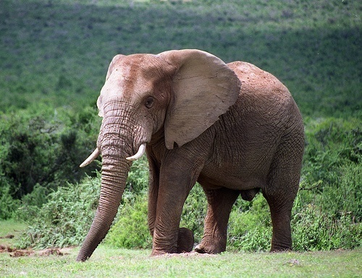
6. Відкидання негативних думок
У вас вийшло? Ні!
Більшість з вас, мабуть, відразу подумали про слона та (або) про щось, пов'язане з ним (наприклад, зоопарк, сафарі, Африка тощо).
Ефект посилюється, коли ви намагаєтеся активно відкидати неприємні думки, як-от самозвинувачення («Я невдаха» тощо). Іноді думки можуть настільки сильними, що здаються чужими!
У вас вийшло Ні!

Slide 32
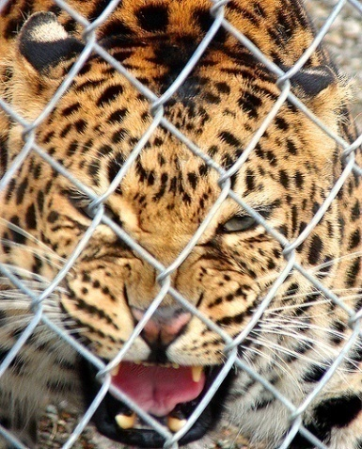
Натомість: подивіться на себе з відстані ...
Якщо вас переслідують особливо жорстокі негативні думки, не намагайтеся активно їх відкидати (це лише підсилює їх), а спостерігайте за тим, що відбувається у вас всередині, не втручаючись. Будьте як відвідувач зоопарку, який спостерігає за небезпечною твариною з безпечної відстані.
Думки вщухнуть самі по собі.

Slide 33
7. Інші аспекти мислення
Порівняння себе з іншими людьми:
  не порівнюйте себе з іншими людьми занадто часто!
  завжди буде хтось гарніший, успішніший або популярніший, ніж ви. Але навіть у цих «щасливчиків» є слабкі сторони.

Slide 34
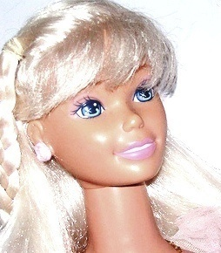
7. Інші аспекти мислення
Порівняння себе з іншими людьми:
  не порівнюйте себе з іншими людьми занадто часто!
  завжди буде хтось гарніший, успішніший або популярніший, ніж ви. Але навіть у цих «щасливчиків» є слабкі сторони.
Обов’язкові вимоги:
  Не пред'являйте обов’язкових вимог до себе, як-от
      «Треба завжди мати доглянутий вигляд»
      «Треба завжди здаватися розумним(ою)»
      «Треба завжди говорити щось дотепне»
      «Треба робити свою роботу ідеально»

Slide 35

Усвідомлення сильних сторін
Замість просто згадувати наші недоліки,
ми також повинні усвідомити наші сильні сторони.
Кожна людина має навички, які є не у всіх і якими вона може пишатися ...
це не мають бути світові рекорди або відомі винаходи!

Slide 36
Усвідомлення сильних сторін
Подумайте про свої сильні сторони:
Що мені вдається? За що мене часто
хвалять?
наприклад, я вмію майструвати …

Slide 37
Усвідомлення сильних сторін
Подумайте про свої сильні сторони:
Що мені вдається? За що мене часто
хвалять?
наприклад, я вмію майструвати …
Уявіть собі конкретну ситуацію:
коли й де це відбулося? Що саме я зробив(-ла) або хто мене похвалив?
Минулого тижня я допомогла подрузі з ремонтом …

Slide 38
Усвідомлення сильних сторін
Подумайте про свої сильні сторони:
Що мені вдається? За що мене часто
хвалять?
наприклад, я вмію майструвати …
Уявіть собі конкретну ситуацію:
коли й де це відбулося? Що саме я зробив(-ла) або хто мене похвалив?
Минулого тижня я допомогла подрузі з ремонтом …
Запишіть це!
Регулярно перечитуйте і постійно доповнюйте перелік. У важкий час (наприклад, коли ви відчуваєте себе знеціненими).
Наприклад, записуйте, що у вас виходить добре, або коли вас за щось похвалили …

Slide 39
Поради щодо підняття настрою та самоцінності I
???

Slide 40

Поради щодо підняття настрою та самоцінності I
Щовечора записуйте від 1 до 5 речей, які у вас вийшли добре. Подумки перечитуйте цей список.

Slide 41
Поради щодо підняття настрою та самоцінності I
Щовечора записуйте від 1 до 5 речей, які у вас вийшли добре. Подумки перечитуйте цей список.
Кожен день перед дзеркалом кажіть собі: «Я люблю себе» або «Я люблю тебе»! (Примітка: спочатку це буде для вас незвично ...)

Slide 42
Поради щодо підняття настрою та самоцінності I
Щовечора записуйте від 1 до 5 речей, які у вас вийшли добре. Подумки перечитуйте цей список.
Кожен день перед дзеркалом кажіть собі: «Я люблю себе» або «Я люблю тебе»! (Примітка: спочатку це буде для вас незвично ...)
▪ Приймайте похвалу і коротко записуйте її, щоб перечитувати у важкі моменти (зберігайте записи)!

Slide 43
Поради щодо підняття настрою та самоцінності II
Згадайте ситуації, в яких у вас щось виходило особливо добре, бажано всіма органами чуття (органами зору, доторку, нюху ...). Наприклад, використовуйте для цього фотоальбоми.

Slide 44
Поради щодо підняття настрою та самоцінності II
Згадайте ситуації, в яких у вас щось виходило особливо добре, бажано всіма органами чуття (органами зору, доторку, нюху ...). Наприклад, використовуйте для цього фотоальбоми.
Робіть щось корисне для себе, по можливості разом з іншими людьми (наприклад, подивіться фільм, сходіть у кафе).

Slide 45
Поради щодо підняття настрою та самоцінності II
Згадайте ситуації, в яких у вас щось виходило особливо добре, бажано всіма органами чуття (органами зору, доторку, нюху ...). Наприклад, використовуйте для цього фотоальбоми.
Робіть щось корисне для себе, по можливості разом з іншими людьми (наприклад, подивіться фільм, сходіть у кафе).
Займайтеся (не надто виснажливою) фізичною активністю принаймні 20 хвилин, наприклад швидкою ходьбою чи бігом.

Slide 46
Поради щодо підняття настрою та самоцінності II
Згадайте ситуації, в яких у вас щось виходило особливо добре, бажано всіма органами чуття (органами зору, доторку, нюху ...). Наприклад, використовуйте для цього фотоальбоми.
Робіть щось корисне для себе, по можливості разом з іншими людьми (наприклад, подивіться фільм, сходіть у кафе).
Займайтеся (не надто виснажливою) фізичною активністю принаймні 20 хвилин, наприклад швидкою ходьбою чи бігом.
Слухайте улюблені пісні.

Slide 47
Перенесення на повсякденне життя
Висновки з навчання:
Депресія — не вирок.

Slide 48
Перенесення на повсякденне життя
Висновки з навчання:
Депресія — не вирок.
Зверніть увагу на типові депресивні когнітивні викривлення, про які йшлося вище, і спробуйте їх скоригувати (див. пам’ятку).

Slide 49
Перенесення на повсякденне життя
Висновки з навчання:
Депресія — не вирок.
Зверніть увагу на типові депресивні когнітивні викривлення, про які йшлося вище, і спробуйте їх скоригувати (див. пам’ятку).
Застосуйте принаймні деякі з наведених вище порад, щоб підвищити або стабілізувати свою самооцінку.

Slide 50
Перенесення на повсякденне життя
Висновки з навчання:
Депресія — не вирок.
Зверніть увагу на типові депресивні когнітивні викривлення, про які йшлося вище, і спробуйте їх скоригувати (див. пам’ятку).
Застосуйте принаймні деякі з наведених вище порад, щоб підвищити або стабілізувати свою самооцінку.
У разі виникнення тяжких депресивних симптомів слід проконсультуватися з психологом або лікарем.

Slide 51
Як це стосується психозу?
Багато людей, які страждають на психоз (але не всі!), Люди з психозом мають низьку самооцінку, особливо після психозу (наприклад, через сором і страх, що друзі можуть відвернутися від них).

Slide 52
Як це стосується психозу?
Багато людей, які страждають на психоз (але не всі!), мають низьку самооцінку, особливо після психозу (наприклад, через сором і страх, що друзі можуть відвернутися від них).
Окрім тривоги та страху, гострий психоз викликає у багатьох людей інші емоції:
Напруженість (нарешті щось відбувається!)
Відчуття визнання (виконуючи місію, ви відчуваєте свою важливість)

Slide 53
Як це стосується психозу?
Багато людей, які страждають на психоз (але не всі!), мають низьку самооцінку, особливо після психозу (наприклад, через сором і страх, що друзі можуть відвернутися від них).
Окрім тривоги та страху, гострий психоз викликає у багатьох людей інші емоції:
Напруженість (нарешті щось відбувається!)
Відчуття визнання (виконуючи місію, ви відчуваєте свою важливість)
Приклад: Борису здається, що його переслідують спецслужби. Дорогою на роботу він уже три дні поспіль опиняється в одному й тому самому вагоні з одним і тим самим чоловіком.
Оцінка: страх і загроза. Але також: «Якщо вони настільки заморочились, можливо, я якийсь Джеймс Бонд, і вони хочуть мене завербувати».
Проте: уся річ у тому, що це просто збіг обставин! Ймовірно, обидва чоловіки регулярно сідають в один і той самий вагон.

Slide 54
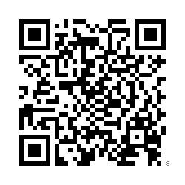
Оцінювання
Просимо вас виділити трохи часу, щоб оцінити тренінг!
Ваша думка важлива для постійної оптимізації контенту.
Опитування анонімне.
Щоб пройти опитування,
відскануйте QR-код або перейдіть за посиланням. ДЯКУЄМО!
https://qeurope.eu.qualtrics.com/jfe/form/SV_0B33iaEiFfV1KN8

Slide 55


Дякуємо за увагу!
Тренерам:
Роздайте робочі аркуші та надайте посилання на наш безкоштовний додаток COGITO.
www.uke.de/cogito_ua

Slide 56
Pictures used in this module are reproduced with indirect (creative commons license) or direct permission of the artists listed below, for which we would like to express our gratitude! A full list can be obtained via www.uke.de/mct. If we have involuntarily breached copyright, please accept our apologies. In this case, we kindly ask creators for their permission to use their work under the "fair use" policy.
Зображення, які використано в цьому модулі, відтворено з опосередкованого (ліцензією Creative Commons) або безпосереднього дозволу перелічених нижче митців, за що ми їм щиро дякуємо! Повний перелік доступний на вебсайті: www.uke.de/mkt. У цьому випадку люб'язно просимо авторів надати нам дозвіл на використання їхньої роботи за правилами «добросовісного використання».
Name Photographer/Artist Ім'я фотографа/митця | Source/ джерело | Picture Name/ назва зображення | CC = used with corresponding creative commons license; PP = used with personal permission of artist CC = використано за ліцензією Creative Commons, PP = використано з особистої згоди митця | Description/короткий опис
lonesome:cycler | flickr | It rained for weeks | CC | Dark clouds/Темні хмари
Littledan77 | flickr | Dispair | CC | I was born that way… /Це вроджене....
Viciarg http://viciarg.deviantart.com/ |  | bare | PP (only for use in MCT/тільки для використання в MCT) | Psychosis & Depression/Психоз і депресія
C♥rm3n | flickr | yourewonderingandthinking | CC | Brooding/Нав’язливі думки
Lady-bug | flickr | Kaleidoscope Mosaic | CC | Mosaic/ Мозаїка
Bold&Blond | flickr | Ride on | CC | Tunnel/Тунель
Felipe Morin | flickr | The Prison •. | CC | Person in the eye/Відображення людини в оці
Oldmaison | flickr | Big thumbs Up | CC | Thumbs up/Великі пальці вгору
Oldmaison | flickr. | Complaints thumbs down-784494 | CC | Thumbs down/Великі пальці вниз

Slide 57
Pictures used in this module are reproduced with indirect (creative commons license) or direct permission of the artists listed below, for which we would like to express our gratitude! A full list can be obtained via www.uke.de/mct. If we have involuntarily breached copyright, please accept our apologies. In this case, we kindly ask creators for their permission to use their work under the "fair use" policy.
Зображення, які використано в цьому модулі, відтворено з опосередкованого (ліцензією Creative Commons) або безпосереднього дозволу перелічених нижче митців, за що ми їм щиро дякуємо! Повний перелік доступний на вебсайті: www.uke.de/mkt. У цьому випадку люб'язно просимо авторів надати нам дозвіл на використання їхньої роботи за правилами «добросовісного використання».
Name Photographer/Artist Ім'я фотографа/митця | Source/ джерело | Picture Name/ назва зображення | CC = used with corresponding creative commons license; PP = used with personal permission of artist CC = використано за ліцензією Creative Commons, PP = використано з особистої згоди митця | Description/короткий опис
LunaDiRimmel | flickr | Panic room. | CC | Panic/Паніка
Tarnishedrose | flickr | :: Coulrophobia VII :: | CC | Fear of clowns/Страх перед клоунами
exfordy | flickr | Addo Elephant National Park | CC | Elephant/Слон
furryscaly | flickr | Fierce | CC | Leopard behind fence/ Леопард за огорожею
Oldmaison | flickr | Barbie@2 | CC | Barbie/Barbie
c.a.muller | flickr | JUMPING | CC | Jumping/Стрибки
GreyArea | flickr | Smiley Face | CC | Smiley

